Slide 1
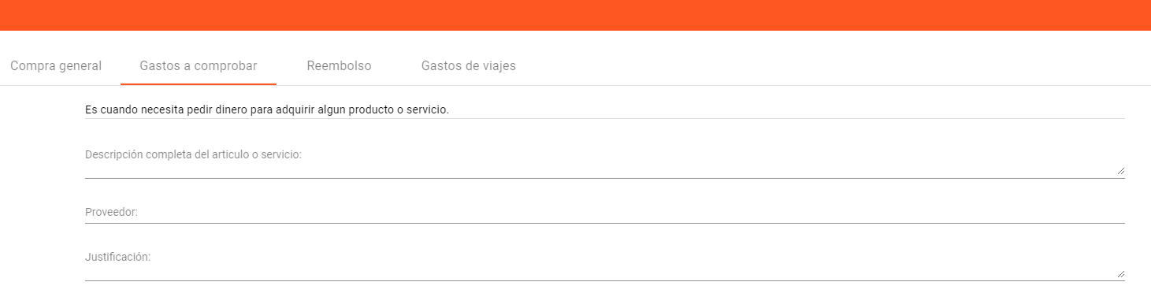
Costo actual
800
Concepto
Monto
+
x

Slide 2
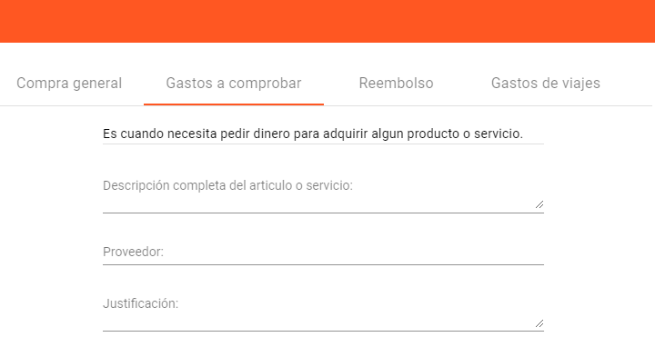
Costo actual
800
Detalle por concepto
Concepto
Monto
x
Concepto
Monto
x
Concepto
Monto
+
x
Falta por detallar:
Tota:

